Slide 1

Biblijos ženklai lietuvių literatūroje
Integruota lietuvių literatūros ir tikybos pamoka 10 b klasėje

Slide 2
,,...kitos išeities nėra: jei norime suprasti save ir pasaulį, kuriame gyvename, turime mėginti pažinti jo šaknis- ne tik antikines, bet ir biblines.‘‘ A. Šviderkovna
Pamokos tikslas
Atpažinti Biblijos ženklus kultūros ir literatūros tekstuose.
Pamokos uždavinys
Skaitydami ir grupelėse analizuodami lietuvių rašytojų tekstus, gebėsime juose atpažinti ir paaiškinti Šventojo Rašto ženklus.
Išklausę mokytojų pasakojimų apie iškilias asmenybes, pagilinsime krikščioniškas vertybines nuostatas.

Slide 3
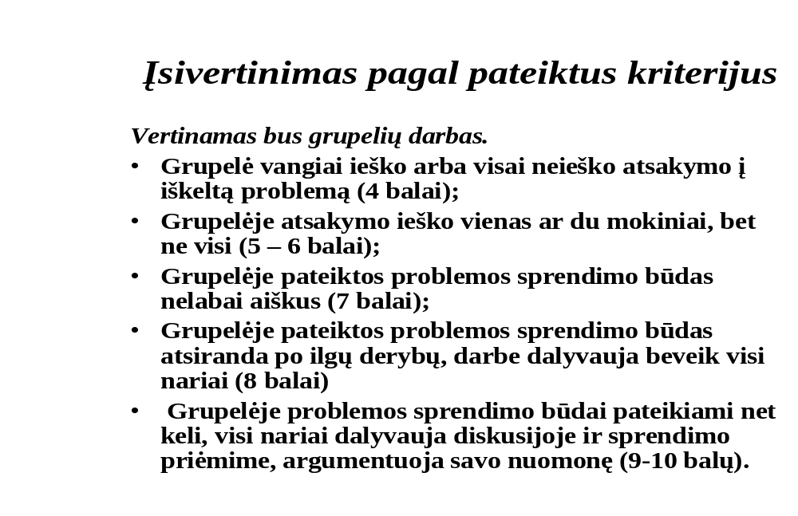

Slide 4
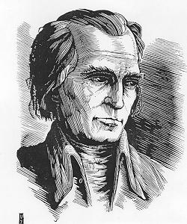
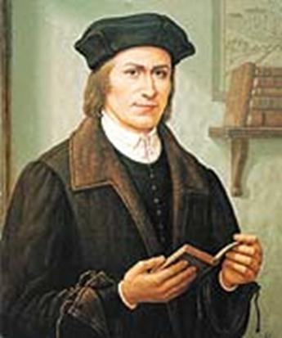
M. Mažvydas
Ragainės klebonas
Pirmos lietuviškos knygos autorius
K. Donelaitis
Tolminkiemio pastorius
Epinė poema „Metai“

Slide 5
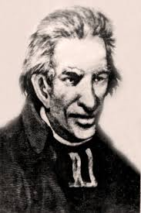
Kunigas A. sTRAZDAS
Eilėraščių rinkinys
„Giesmės svietiškos ir šventos“

Slide 6
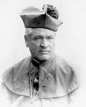
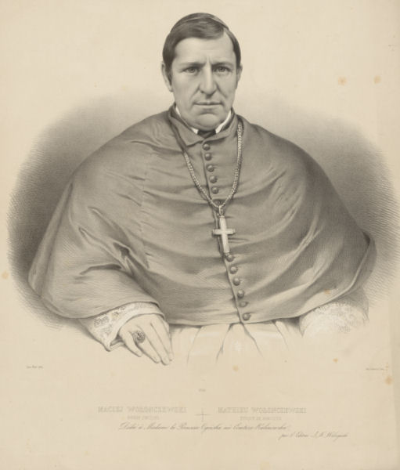
M. Valančius
Žemaičių vyskupas
Apysaka ,,Palangos Juzė“
A. Baranauskas
Seinų vyskupas
Poema ,,Anykščių šilelis“

Slide 7
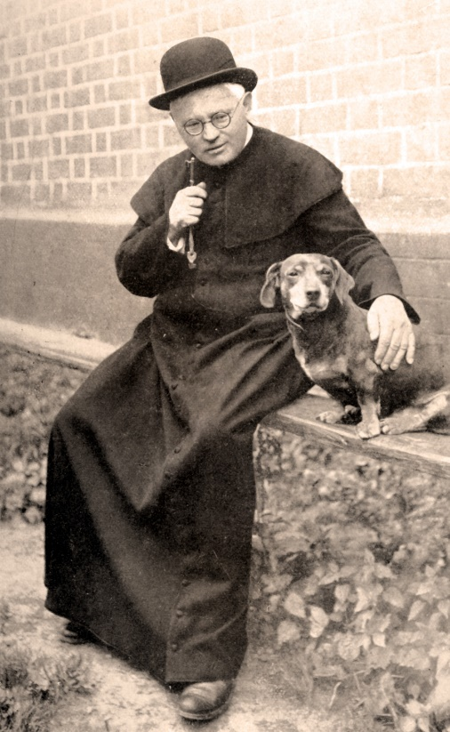
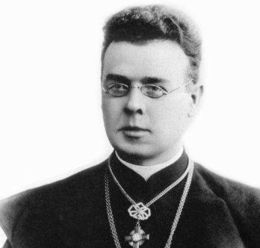
Maironis
Kauno kunigų seminarijos rektorius
Eilėraščių rinkinys „Pavasario balsai“
J. T. Vaižgantas
Kunigas kanauninkas
Romanas epopėja „Pragiedruliai“

Slide 8
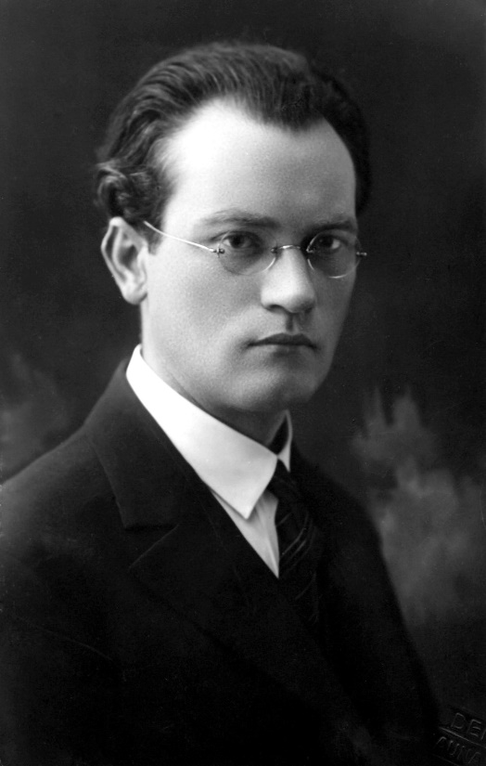
V. M. Putinas
Kunigas
Psichologinis romanas ,,Altorių šešėly“, simbolistinių eilėraščių rinkiniai

Slide 9
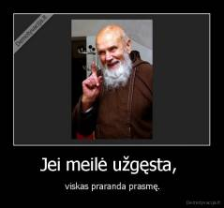
Verta susipažinti...

Slide 10
Paslaptingas ir neatspėtas, mistifikuotas ir mitologizuotas, nepažintas kaip didžioji būties mįslė, neišsemtas kaip gilus šulinys. Stiprus tiesumu, laisvumu ir drąsa, pažeidžiamai atviras ir kūdikiškai naivus. Pelnęs šimtus epitetų ir vis tiek nesutelpantis į jokias formules.

Slide 11
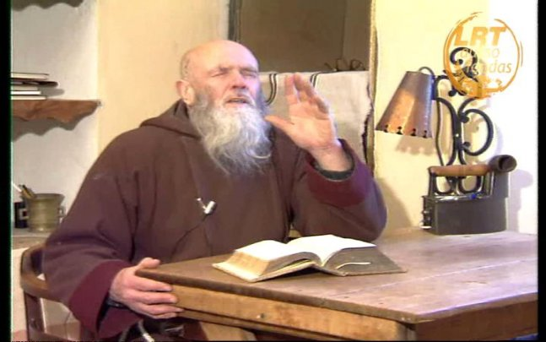

Slide 12
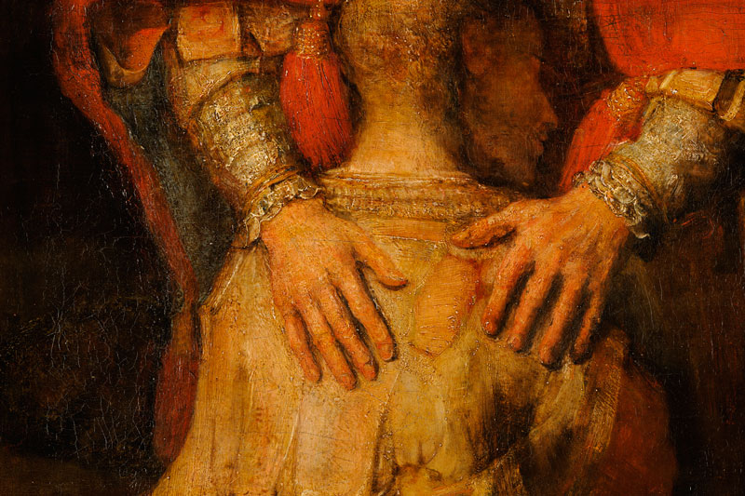
s
Sūnus palaidūnas

Slide 13
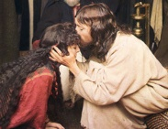
Marija Magdalietė

Slide 14
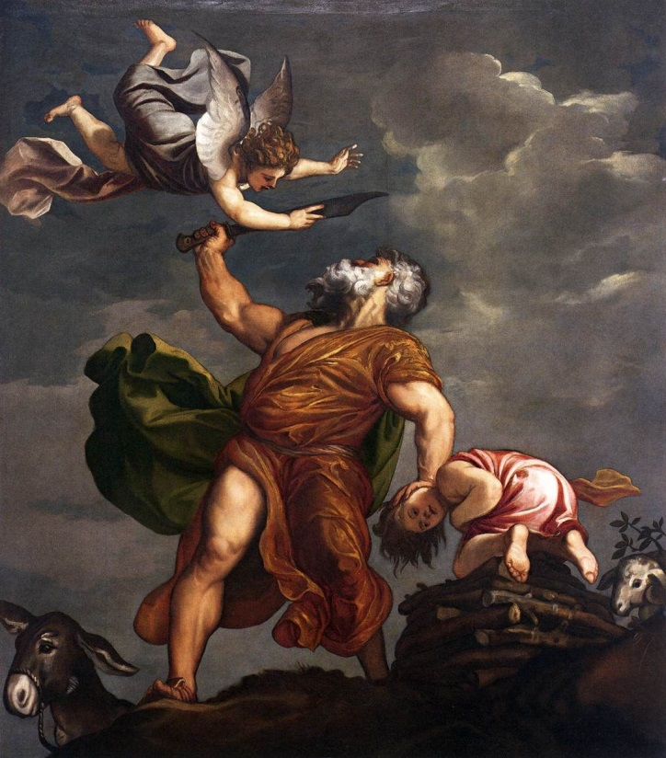
Abraomas aukoja sūnų Izaoką

Slide 15
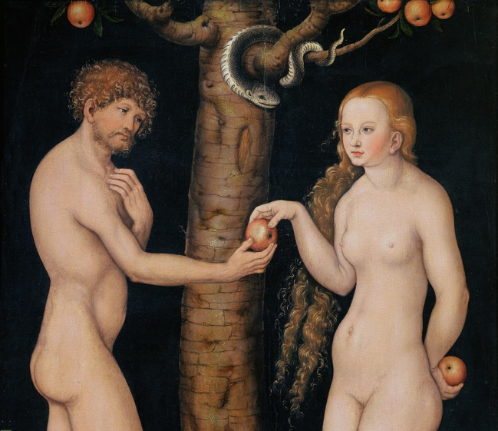
Ievos ir Adomo gundymas

Slide 16
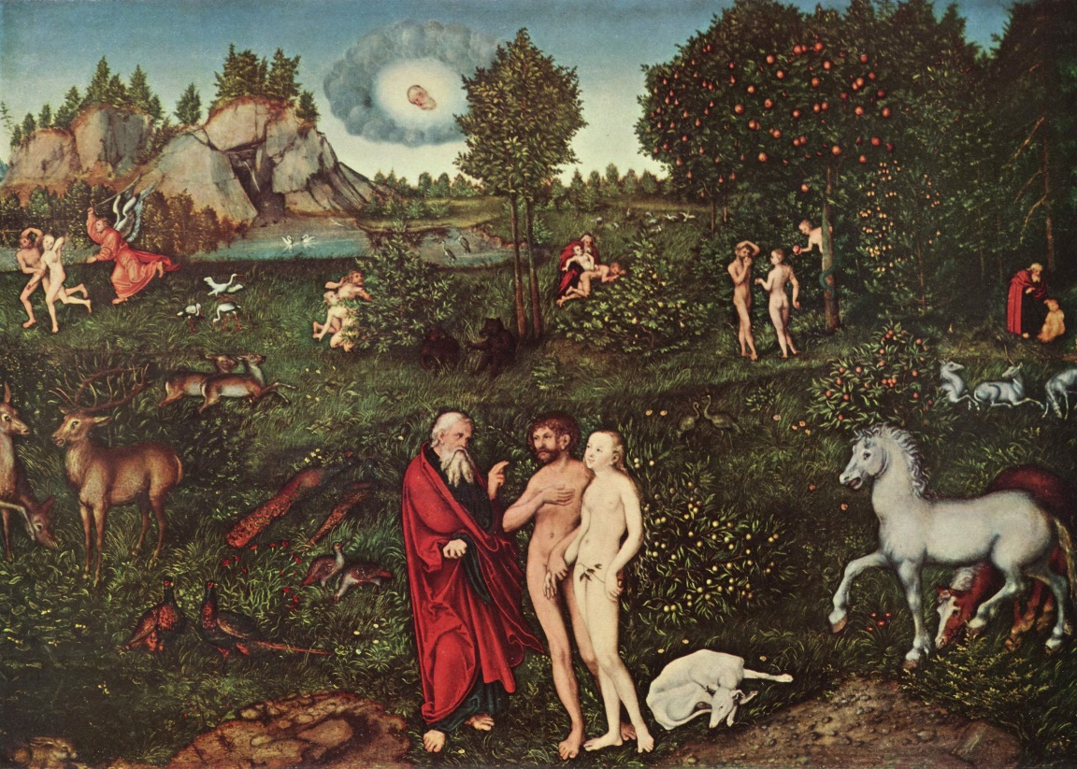
Išvarymas iš Edeno į vargo ir kančios pažinimą

Slide 17
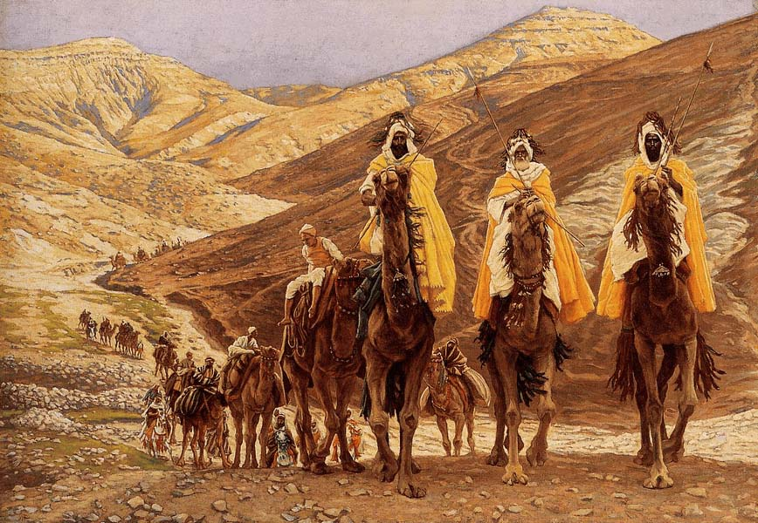
Trys karaliai

Slide 18
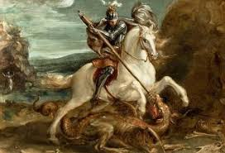
Šventas Jurgis

